Slide 1
Autoritářství & poslušnost vůči autoritě
POL363 2. 11. 2016

Slide 2
Role osobnosti
Dominantní téma po WWII
Otázky ohledně kořenů autoritářství
Existují predispozice k fašismu?

Slide 3
Osobnost
Predispozice determinující postoje, hodnoty, chování atd..
Pravidelnosti v tom, jak lidé reagují na nejrůznější stimuly
Unikátní pro každého jedince
Stabilní v čase
Ovlivňuje chování i postoje

Slide 4
Autoritářská osobnost
Adorno, Frenkel-Brunswick, Levinson, & Stanford 1950 (Berkley)
The Authoritarian Personality
Psychoanalytický přístup
Existuje forma osobnosti, která je autoritářská
Jsou v USA lidé s fašistickými dispozicemi?

Slide 5
Autoritářská osobnost
Autoritářství vychází z konfliktů v dětství
Přísná výchova vede k potlačování pudů
V důsledků trestů se děti těmto pudům vyhýbají
Závislost na autoritě

Slide 6
Autoritářská osobnost
Studie v Kalifornii
Kvantitativní ikvaliatativní data
Rozhovory a klinické testy
Konstrukce několika škál
sklon k fašismu měří tzv. F-škála
  Měření předsudků a sklonů k fašistickým myšlenkám

Slide 7
Autoritářská osobnost
Konvencionalismus
Autoritářská submise
Autoritářská agrese
Aniintracepce
Pověrčivost
Drsnost a síla
Destruktivita a cynismus
Projektivita
Sexualita

Slide 8
Kritika
Co levicoví autoritáři?
Chybná konstrukce škály
Omezený vzorek
Nekontrolují možné intervenující proměnné
Martin 2001 – celý koncept je chybný, co lidé, kteří jsou uprostřed?
Problematická je psychoanalýza

Slide 9
Pravicové autoritářství
Bob Altemeyer (1981, 1988, 1996)
Right-Wing Authoritatianism RWA
Analýza postojů
Překonává psychoanalýzu
Snaha vyhnout se chybám Autoritářské osobnosti

Slide 10
Pravicové autoritářství
Autoritářská submise
Autoritářská agrese
Konvencionalismus
Měření pomocí Likertovy škály
  30 položek v obou směrech
  Snaha o vysokou míru konsistence měření (podle něj to F-škála nedělá)

Slide 11
RWA
Zdroj: geny i socializace
Je to psychologický rys, nikoliv politický – funguje bez ohledu na politický kontext

Slide 12
RWA
Autoritáři:
  Podporují nezákonné akty vlády
  Méně podporují práva a svobody
  Méně citliví k porušování práv ze strany autority
  Měkčí tresty pro autority
  Tvrdší tresty pro devianty/lidi porušující zákon
  Více etnocentričtí
  Nepřátelští k homosexuálům
  Spíše přijímají tradiční náboženské postoje
  Spíše jako fundamentalisté
  Tradiční gender role
  Konformní k sociálním normám
  Tendence k sociálnímu konzervatismu
  Blíže k politické pravici

Slide 13
RWA
Nekritické přijímání autority
Přijímají protichůdná fakta
Svět jako nebezpečné místo
Spíše zpochybňují argumenty nesouhlasící s jejich psotoji, nezpochybňují to, čemu věřit chtějí

Slide 14
Stenner 2005
Autoritářská dynamika
Autoritářství v kontextu prostředí
Existují katalyzátory autoritářství
  Normativní hrozby (ohrožení identity naší skupiny, ohrožení pocitu jednoty)
V období normativních hrozeb více autoritářské postoje k rasové diverzitě, politickému nesouhlasu a morální deviaci
Jiná konceptualizace než Altemeyer (k čemu se mají vychovávat děti?)

Slide 15
Hetherington a Weiler
Opačná logika
Míra autoritářství se liší
V období hrozeb se rozdíl snižuje
U lidí s nízkou úrovní autoritářství se projevy AP zvyšují
Reakce na hrozby, u lidí s vysokou úrovní AP jsou citliví na hrozby neustále
Zvýšená hrozba v nějaké oblasti znamená větší poptávku po řešeních, která nastolí pořádek

Slide 16
Perrin 2005
Analýza dopisů do redakcí novin v USA po 9/11
Vzestup autoritářství ale i antiautoritářství
Autoritářství a antiautoritářství jsou součástí politické kultury, projevují se společně

Slide 17
Oesterreich
Autoritářství vychází ze socializace v dětství a schopností vyrovnávat se s hrozbami
Jde o zvyk uchýlit se k autoritě v kritických situacích.
Jde o osobnostní rys, nikoliv postojovou charakteristiku
Kritika Adorna i Altemeyera
Vlastní škála

Slide 18
Vždy dělám věci stejně. X Rád zkouším nové věci.
Když se někomu něco stane, mám sklon si říkat: “Dobře mu/jí tak!” X Soucítím s lidmi, kterým se něco stane.
Rád/a potkávám nové lidi. X Nerada potkávám nové lidi.
V nových a neznámých situacích si nepřipadám dobře. X Mám rád/a nové a neznámé situace.
Mám sklon se přiklánět k silnější straně. X Často jsem na straně slabších.
Mám rád změnu. X Nemám rád změnu.
V konfliktech ustupuji, ale vyhledávám odplatu. X Konflikty řeším přímo.
Obdivuji dominantní lidi. X Lidmi, kteří se snaží ostatním dominovat, opovrhuji.
Lidi, kteří nejsou na mé straně, jsou proti mně. X Umím přijmout lidi, kteří nejsou na mé straně.
Snažím se vyhýbat kontaktu s lidmi, kteří jsou odlišní. X Mám rád/a kontakt s lidmi, i s těmi odlišnými.
Mám rád/a skupiny, ve kterých je vše zorganizováno. X Mám rád/a skupiny, ve kterých si členové vše organizují sami.
Když na mně lidé závisí, ráda/a jim to dávám najevo. X Když na mě lidé závisí, nedávám najevo.
Rád/a se přidávám k lidem, které neznám. X Mezi lidmi, které neznám, se cítím nepříjemně.
Obdivuji lidi, kteří se dokáží vzdát. X Myslím, že lidé, kteří se vzdají, jsou slaboši.
Chci mít poklidný život. X Chci mít zajímavý život.
Mám rád spontánní lidi, I když jsou někdy nepředvídatelní. X Mám radši lidi, jejichž chování lze vždycky předvídat.
Mám problém plnit příkazy, o kterých nejsem stoprocentně přesvědčen/a. X Nemám problém s plněním příkazů, ani těch, o jejichž užitečnosti nejsem přesvědčen/a.
Cítím lítost vůči lidem, kteří mají velké problémy. X Necítím lítost vůči lidem, kteří jsou ve velkých problémech.
Vždy se snažím naučit něco nového. X Stačí mi to, co už znám.
Rozčilují mě lidé, kteří zpochybňují věci, které jsou dobře zavedené. X Obdivuji lidi, kteří zpochybňují věci, jež jsou dobře zavedené.
Plním příkazy nadřízených, i když o nich nejsem přesvědčen/a. X Snažím se vyhnout příkazům, o kterých nejsem přesvědčen/a.
Rád/a jsem konfrontován/a s novými myšlenkami. X Nejsem rád/a konfrontován/a s novými myšlenkami.
O těch pro mě nezákladnějších otázkách nediskutuji. X Myslím, že se můžu naučit něco nového i když jsou v sázce pro mě nejzákladnější otázky.

Slide 19
Sociálně dominantní orientace SDO
Pratto, Sidanius, Stallworth, & Malle 1994
Chtějí pochopit opresi vůči skupinám
Minimalizace skupinových konfliktů vytvořením konsensu o dominantních ideologiích, které udržují nerovnost.
Mýty legitimizující hierarchii
Stabilizace a normalizace oprese skupin
Některé mýty naopak egalitářské – co vede k jejich odmítání?

Slide 20
SDO
do jaké míry člověk chce, aby jeho skupina dominovala ostatním
Postojová orientace, 14 položek na škále
Jak chceme organizovat vztahy ve společnosti?
Lidé s vysokým skórem SDO jsou pro hierarchickou organizaci
Určuje ochotu brát na sebe určité role (hierarchické)

Slide 21
Sociální dominance
Vyšší u mužů
Tendence k sociálnímu konzervatismu
Patriotismus
Kulturní elitářství
Etnické přesudky
Sexismus
Politicko-ekonomický konzervatismus
Podpora armády

Slide 22
Duální model
J. Duckitt
RWA i SDO jsou podobné ale ne stejné, vyjadřují různé motivace k předsudkům
RWA: požadavek větší společenské bezpečnosti, determinován tendencí ke konformitě a názorem, že svět je nebezpečné místo
SDO: spíše soutěživý prvek, vede k tendenci o sociální dominanci nad ostatními skupinami. Negativní spíše k podřízeným skupinám

Slide 23
Postoje k imigraci
Různé typy motivace k předsudkům vůči imigrantům
Různé typy předsudků
  RWA: souvisí s kriminalitou
  SDO: souvisí s ekonomickými tématy (Cohrs a Stelz 2010)
RWA: negativní postoje k imigrantům kvůli strach z nedostatečné asimilace, odporu převzít společenské normy
SDO: strach, že se asimilují a smažou rozdíly

Slide 24
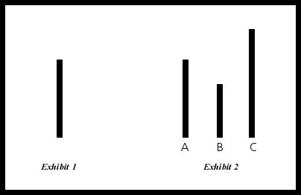
POSLUŠNOST AUTORITĚ
Stanley Milgram
Sociální psycholog, téma poslušnosti
Vychází z poznatků o konformitě Salomona Asche

Slide 25
Milgram
Jak funguje konformita?
Chtěl vědět, jak daleko jsou lidé schopní zajít, když jim autorita říká, ab udělali něco proti vlastním predispozicím
Umisťuje subjekty do situace, ve které se jejich predispozice oslabují

Slide 26
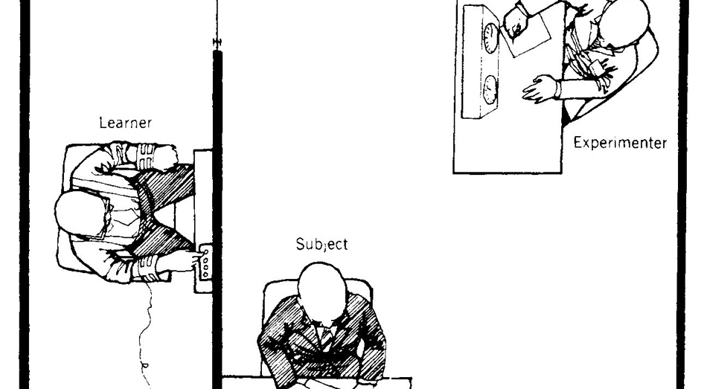
Milgramův experiment

Slide 27
Milgramův experiment
Predikce psychiatrů a psychologů
  0,125 % participantů bude ochotných dát maximální šok
  Průměrný maximální šok 125 V

Slide 28
Milgramův experiment
Ve skutečnosti:
  63 % participantů jdou až do maxima (450V)
  Průměrný maximální šok: 375 V

Slide 29
Experiment #11
Možnost zvolit šok:
  Průměrný maximální šok = 75 V
  1/40 subjektů zvolil 450 V (3%)

Slide 30
Experiment #8
Ženy:
65 % vydrželo až do maxima 450 V
Průměrný maximální šok = 375 V

Slide 31
Experiment #3
Oběť ve stejné místnosti:
  16/40 (40 % ) vydrželo až do maxima 450 V
  Průměrný maximální šok = 315 V

Slide 32
Experiment #4
Kontakt s obětí
  12/40 (30 %) vydrželi až do maxima 450 V
  Průměrný maximální šok = 270 V

Slide 33
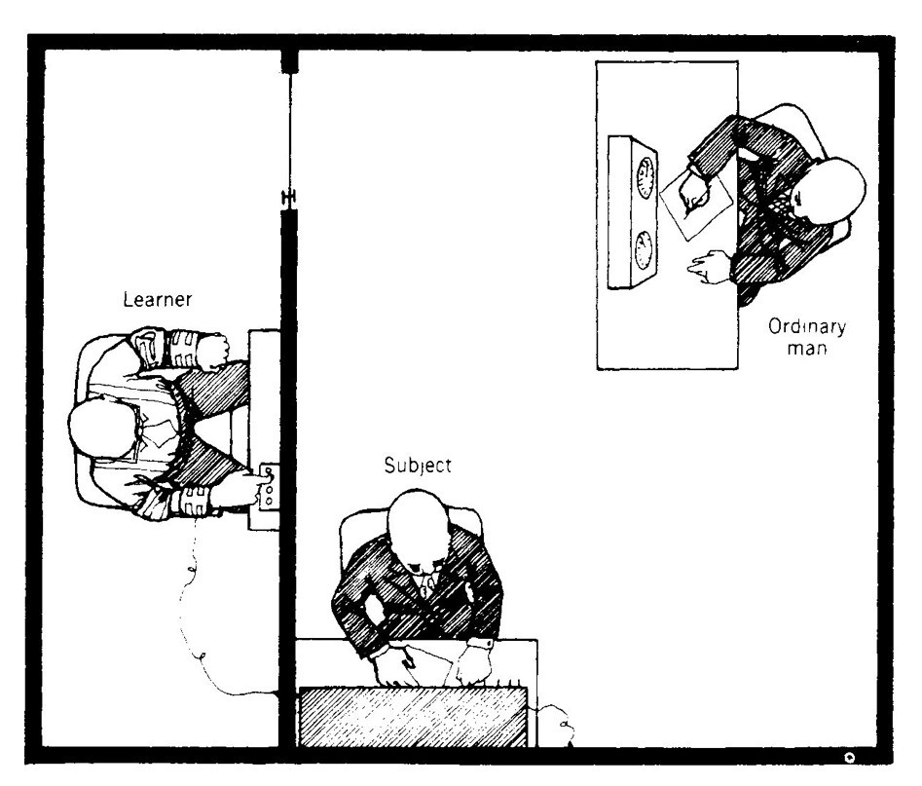
Experiment #13

Slide 34
Experiment #13
Místo experimentátora obyčejný člověk
4/40 (20 %) vydrželi do maxima 45 V
Průměrný nejvyšší šok = 240

Slide 35
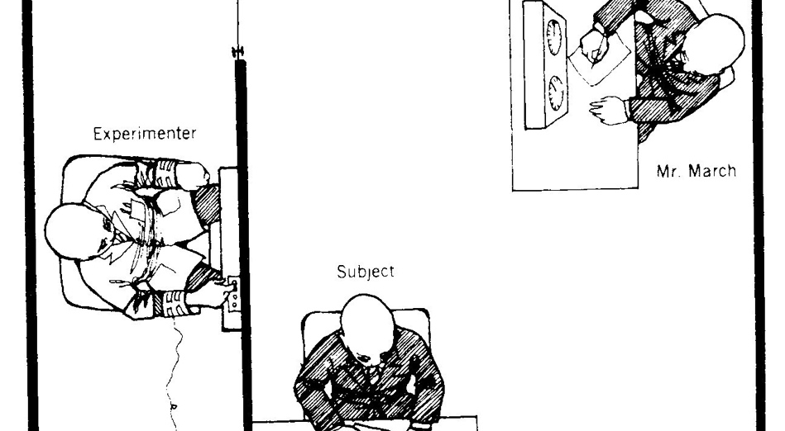
Experiment #14

Slide 36
Experiment #14
Experimentátor v roli Learnera, výměna rolí
0/40 ochotno dát 450 V
Průměrný nejvyšší šok = 150 V

Slide 37
Milgram
Člověk je schopen se podřídit autoritě, i když je to proti jeho nejlepšímu úsudku
Není to rys osobnosti
Je to dáno situací, ve které se člověk ocitne
Adorno a ostatní se mýlí
Člověk poslouchající autoritu necítí odpovědnost za své činy

Slide 38
Milgram
Jaká je role prostředí?
Co tedy vede lidi k poslušnosti?
Co je atributem autority?
Subjekty byly ujištěny, že to není nebezpečné. V genocidě je to naopak.
O čem vypovídá těch 35 %, kteří neuposlechli
  Tomu se nevěnuje
  Evidentně jejich predispozice jsou silnější než situace

Slide 39
Replikace
9 replikací 1960s-1970s
Průměrná poslušnost = 61 %
2007 televizní semi-replikace, stejné výsledky jako Milgram
Německo 1970: poslušnost = 85 %, jsou Němci více poslušní?

Slide 40
https://www.youtube.com/watch?v=1HcMWlnTtFQ

